Slide 1

C#/.Net架构师蜕变营
开发进阶，蜕变架构，升职加薪，只争朝夕！
Clay

Slide 2

朝夕教育.Net 架构班VIP课
Clay老师
分布式锁->实战到原理

Slide 3
分布式锁
单体
集群
分布式

Slide 4
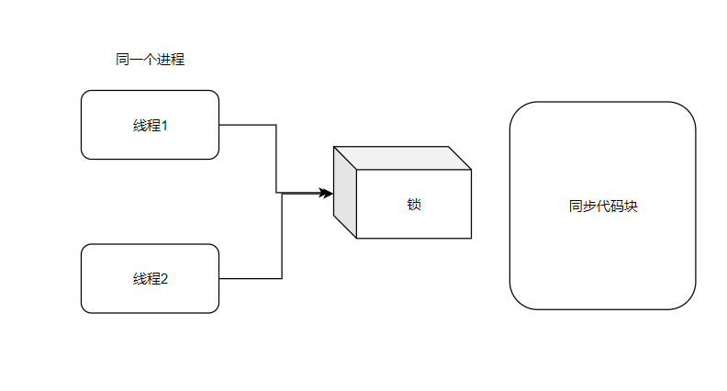
分布式锁

Slide 5
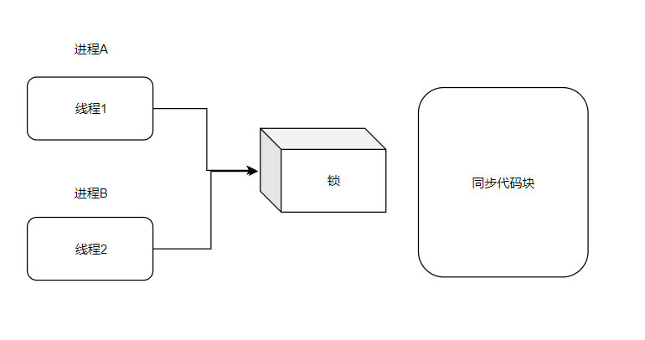
分布式锁

Slide 6
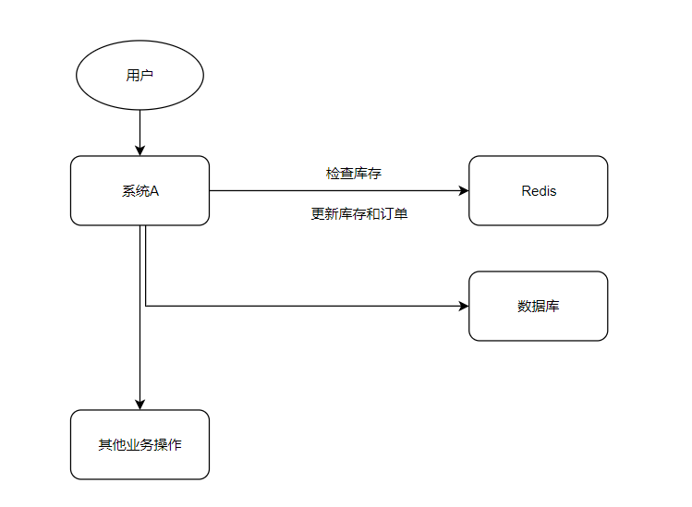
分布式锁

Slide 7
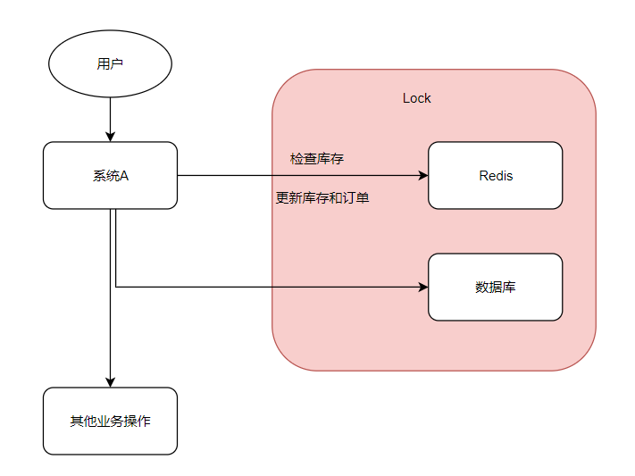
分布式锁

Slide 8
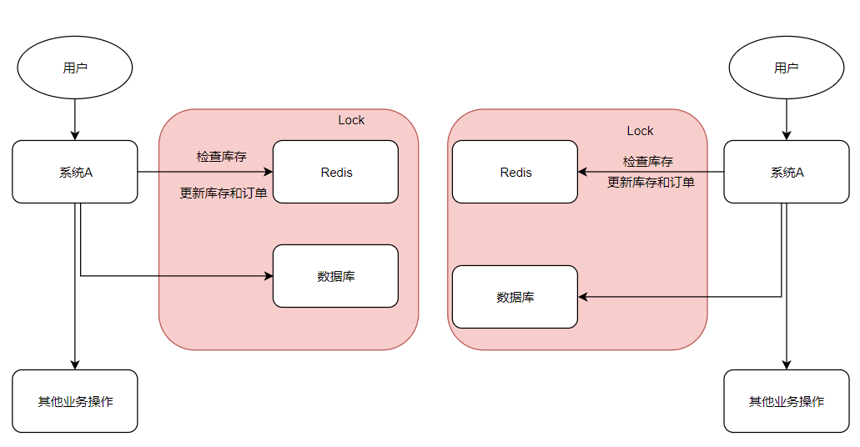
分布式锁

Slide 9
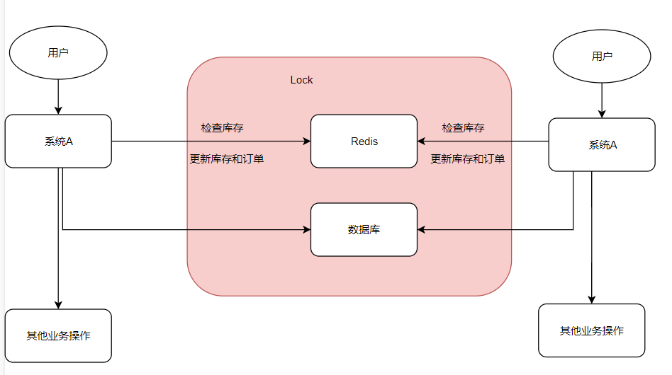
分布式锁

Slide 10
THANK YOU
THANK YOU
开发进阶，蜕变架构，升职加薪，只争朝夕！
Clay

